Slide 1
라즈베리 및
아두이노 연동하기
Raspberry & Arduino
Iot3기 노서연

Slide 2
목차
Raspberry & Arduino
01 라즈베리파이와 아두이노의 연결
02 라즈베리파이와 아두이노 LED 점등
03 라즈베리파이와 아두이노 PWM 제어
04 라즈베리파이 카메라 모듈 사용하기

Slide 3
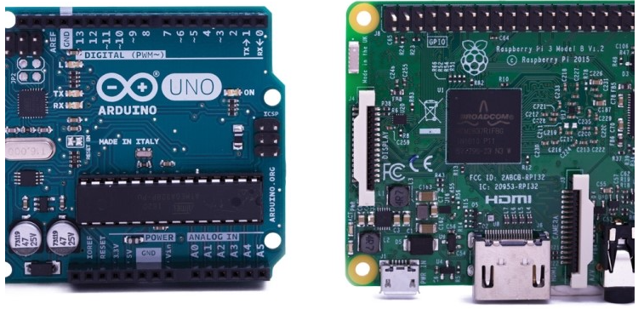
01
라즈베리파이 3B & 아두이노 UNO 사용
라즈베리파이와 아두이노의 연결

Slide 4
01
라즈베리파이와 아두이노 연동하기 위한 두가지 방법
라즈베리파이와 아두이노의 연결
라즈베리파이와 아두이노를 연동해서 사용하는 방법에는 크게 두가지 방법이 있는데
하나는 아두이노 IDE를 사용하는 것이고
다른 하나는 라즈베리파이에서 직접 아두이노를 컨트롤 하는 것입니다.
라즈베리파이에 아두이노 IDE를 설치하기 전에 라즈베리파이의 패키지를 업데이트 해야 합니다.
~ $ sudo apt-get update
~ $ sudo apt-get upgrade
위의 두 명령어를 라즈베리파이 터미널 창에 입력해 줍니다.
~ $ sudo apt-get install arduino
위의 명령어를 라즈베리파이 터미널 창에 입력해 줍니다.
설치중 [y/n] 질문이 나타나면 Y를 입력하면 설치가 진행됩니다.
설치가 완료되면 바탕화면에 아두이노 IDE가 생성되었을 것입니다.

Slide 5
01
APT가 무엇일까?
라즈베리파이와 아두이노의 연결
Advance Package Tool의 약자로
데비안/우분투 환경에서 사용되는 패키지 관리 도구입니다.
응용 프로그램의 설치, 삭제, 버젼 업데이트를 할 수 있게 해줍니다.
(라즈베리파이에서 apt를 사용하는 이유는 라즈비안이 데비안 파생이기 때문)
대표 명령어
apt-get install [패키지 이름] 패키지 설치
apt-get remove [패키지 이름] 패키지 삭제
apt-get purge [패키지 이름] 패키지 및 패키지 설정 삭제
apt-cache show [패키지 이름] 패키지 정보 출력
apt-cache search [패키지 이름] 패키지 검색
* apt-get, apt-cache 통합을 한 apt를 사용한다.
'apt-get'과 'apt-cache'를 결합한 'apt'라는 사용자 편의성을 위한 툴이 있습니다.
~ $ apt install [패키지 이름] 패키지 설치
되도록이면 apt-get, apt-cache를 사용하도록 합니다.
Apt-get과 apt-cache를 완벽하게 통합한 툴은 아니라고 합니다.
* update와 upgrade의 차이
update는 라즈베리파이가 사용가능한 패키지의 목록을 업데이트 해주는 명령어이고,
upgrade는 라즈베리파이에 설치된 패키지들의 버젼을 최신버젼으로 만들어주는 명령어입니다.

Slide 6
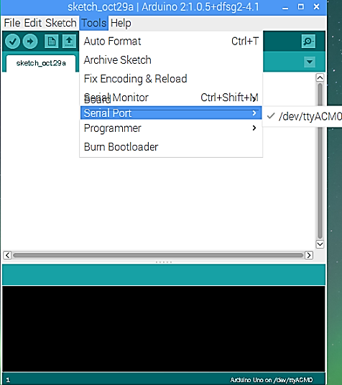
01
라즈베리파이에 아두이노 USB 포트 연결하기
라즈베리파이와 아두이노의 연결
라즈베리파이와 아두이노의 연결은 간단합니다.
아두이노의 usb 포트를 라즈베리파이에 연결해주면 됩니다.
usb 포트 연결이 끝났으면 아두이노 포트를 확인해줍니다.
[Tools] - [board]에서 아두이노 보드를 맞춰줍니다.
[Tools] - [Serial Port] - [/dev/ttyACM0]을 선택해줍니다.
보드, 포트 설정이 끝났으면 이후 과정은 동일합니다.
코드를 작성한 후, 업로드를 해줍니다.

Slide 7
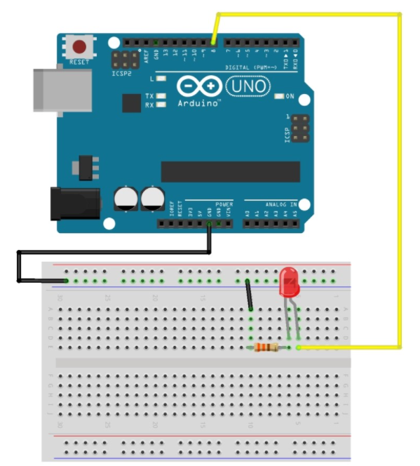
02
라즈베리파이에 아두이노 USB 포트 연결하기
라즈베리파이와 아두이노 LED 점등
라즈베리파이에서 아두이노 8번 핀을 이용해 LED를 점등해 보겠습니다.
​
int led = 8;
void setup() {
pinMode(led, OUTPUT);
}
void loop() {
digitalWrite(led, HIGH);
delay(1000);
digitalWrite(led, LOW);
delay(1000);
}
위의 코드를 작성 후 업로드 해줍니다.
저항은 2200옴 저항을 사용합니다.

Slide 8
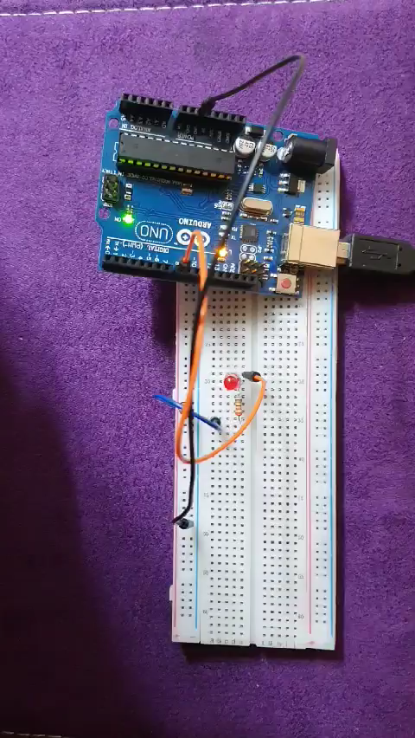
02
LED 점등 실험영상
라즈베리파이와 아두이노 LED 점등

Slide 9
03
라즈베리파이에 아두이노 USB 포트 연결하기
라즈베리파이와 아두이노 PWM 제어
이번엔 PWM 제어를 해보겠습니다.
int led = 8;
int val = 0;
void setup() {
Serial.begin(15200);
Serial.println("input 0~255");
pinMode(led, OUTPUT);
}
void loop() {
if (Serial.available()) {
val = Serial.parseInt();
Serial.println(val);
analogWrite(led, val);
}
delay(3000);
}

Slide 10
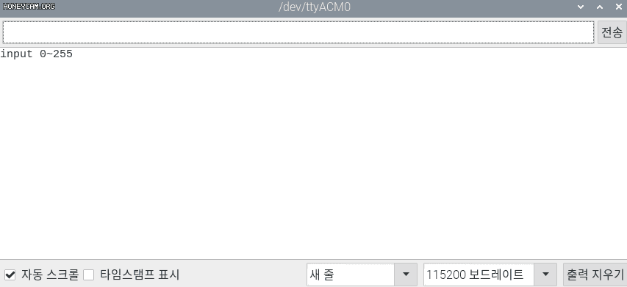
03
시리얼 모니터 입력하기
라즈베리파이와 아두이노 PWM 제어

Slide 11
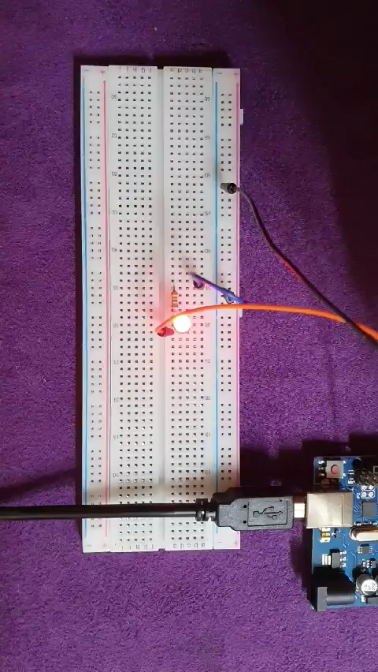
03
PWM 제어 실험영상
라즈베리파이와 아두이노 PWM 제어

Slide 12
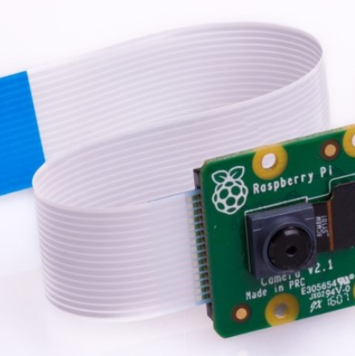
04
라즈베리파이 카메라 모듈 v2
라즈베리파이 카메라 모듈 사용하기
라즈베리파이 카메라
모듈 사용하기
카메라는 카메라 모듈 v2입니다.
사진 출처: https://www.raspberrypi.org/products/camera-module-v2/

Slide 13
04
연결하기에 앞서 주의 사항
라즈베리파이 카메라 모듈 사용하기
라즈베리파이를 보면 카메라 모듈을 연결할 수 있는 단자가 있습니다.
CSI(Camera Serial Interface) 포트라고 합니다.
비슷하게 DSI(Display Serial Interface) 포트도 존재합니다. 이 포트는 라즈베리파이 디스플레이 연결할 때 쓰입니다.
카메라 모듈을 사용하려면 라즈베리파이 CSI 포트에 카메라 모듈을 연결해 보겠습니다.
* 연결하기에 앞서 주의사항
- 카메라 모듈 선의 양쪽 끝이 생각보다 날카롭습니다.
잘못하면 베일 것 같은 느낌? 조심해서 연결하면 좋겠습니다.
- 카메라 모듈을 연결할 때에는 라즈베리파이의 전원 연결을 끊고 연결해 주세요.
​
이곳에 카메라 모듈을 연결해 주면 됩니다.
연결부위를 자세히 보면 흰색과 검은색으로 나누어져 있는데
표시한 검은색 부분을 살짝 들어올리면 올라갑니다.
​왼쪽 오른쪽 각각 살짝 들어 올려주면 됩니다.
카메라 모듈의 끝을 보면 흰부분과 파란색 부분이 있는데
흰부분을 HDMI 단자 방향으로 하여 라즈베리파이에 연결해 줍니다.
​
넣으면 들어가는 느낌이 듭니다.
연결 단자의 검은색 부분을 닫아서 카메라 모듈을 고정시켜 줍니다.
카메라 모듈을 살짝 당겨서 연결이 잘되어 있는지 확인해 주세요.

Slide 14
04
터미널 에서 카메라 설정
라즈베리파이 카메라 모듈 사용하기
카메라 모듈 연결이 끝났으면, 라즈베리파이를 켜서 카메라 설정을 해줘야 합니다.
라즈베리파이 터미널에서 ~ $ sudo raspi-config 명령을 입력
​interfacing Options 항목을 선택합니다.
Camera 항목을 선택합니다.
​<예>를 선택해 줍니다.
확인을 선택하면 raspi-config 초기 화면으로 돌아갑니다.
Finish를 선택해줍니다.
​
Finish를 선택하면 재시작 화면이 출력됩니다.
라즈베리파이 카메라모듈 설정을 저장하기 위해 재시작합니다.
이후 라즈베리파이가 다시 시작되면서 카메라 설정이 완료됩니다.
재시작 화면이 나오지 않으면 터미널에서 sudo reboot 을 입력해 직접 재시작해 주십시오.

Slide 15
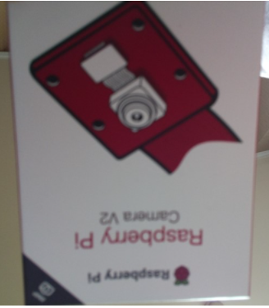
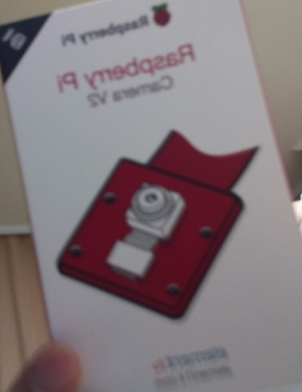
04
터미널 에서 카메라 설정
라즈베리파이 카메라 모듈 사용하기
카메라 설정이 완료되었으니 카메라 모듈을 사용해 봅시다.
터미널 창을 열고 ~$ raspistill -o test.jpg 명령을 입력
라즈베리파이 화면에 잠시동안 카메라 모듈로 찍은 영상이 출력되다가, 마지막 장면을 test.jpg 파일로 현재 디렉토리에 저장합니다.
파일이름을 변경하지 않고, 같은 명령어를 다시 입력하면 이전 파일을 덮어쓰기 합니다.
이번엔 사진을 몇초의 간격을 두고 찍어보겠습니다.
~$ raspistill -o test.jpg -t 10000 명령을 입력
-t 명령어는 10초 후에 사진을 찍는다는 명령입니다.
-t의 단위는 밀리초.
찍긴 찍었는데... 사진이 뒤집어져 있습니다.
~$ raspistill -vf -o test2.jpg 명령으로 다시 찍어줍니다.
사진이 똑바로 나옵니다.
-vf는 상하반전, -hf는 좌우반전 명령어입니다.
그밖의 명령어에 대해 알고 싶다면 터미널에
~$ raspistill 명령을 입력

Slide 16
04
라즈베리파이 로 동영상촬영 하기
라즈베리파이 카메라 모듈 사용하기
이번에는 동영상을 찍어보겠습니다. ~$ raspivid -o vid.h264 명령 입력
아까 사진찍는 명령어와 비슷합니다.
raspistill에서 raspivid가 된 것이죠.
기본 영상은 5초 정도 촬영합니다.
마찬가지로 사용가능한 명령어를 확인하기 위해
~$ raspivid 명령을 입력
* 포맷변경
카메라 모듈로 영상을 촬영하면 동영상이 .h264 파일로 저장됩니다.
이 파일은 우리가 보통 사용하는 동영상 플레이어(곰플레이어 등)에서 재생이 되지 않으므로, MP4 파일로 바꿔주어야 합니다.
~$ sudo apt-get install -y gpac 명령어를 입력
-y 옵션은 설치 중 [yes/no] 질문에 대해 모두 Y로 답하게 하는 옵션입니다.
설치가 완료되면 .h264 파일을 .mp4 파일로 인코딩해 줍니다.
~$ MP4Box -add vid3.h264 vid3.mp4 명령을 입력
카메라 모듈로 찍은 동영상이 재생이 됩니다!

Slide 17
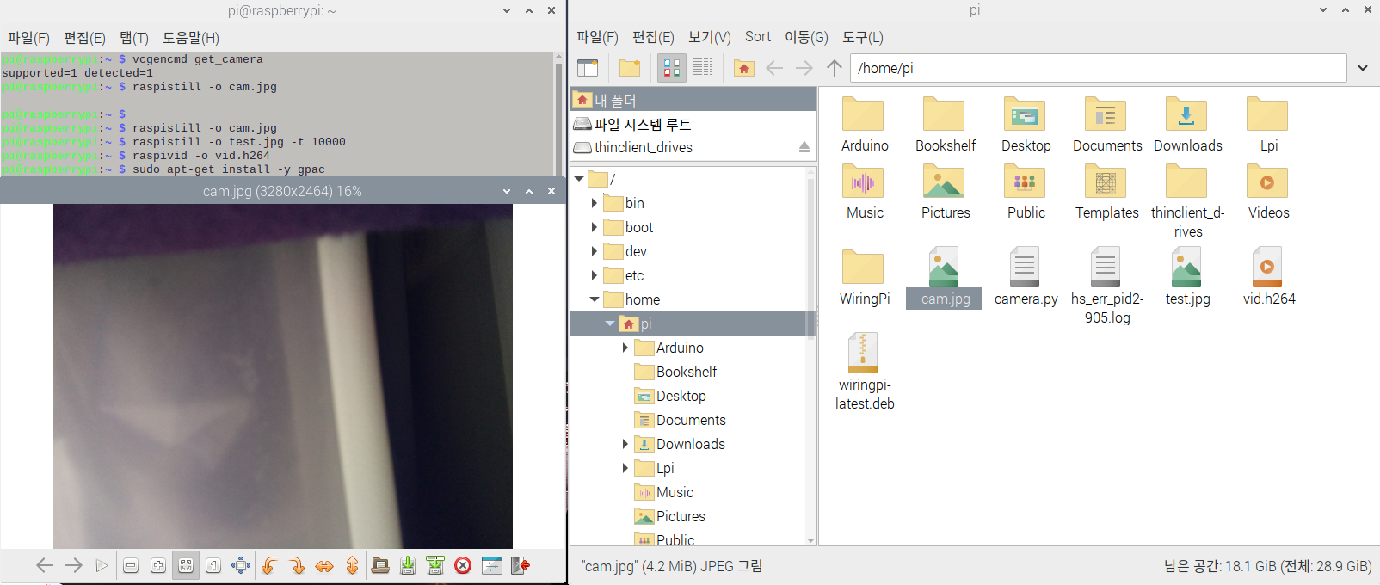
04
라즈베리파이 사용 결과 첨부
라즈베리파이 카메라 모듈 사용하기

Slide 18
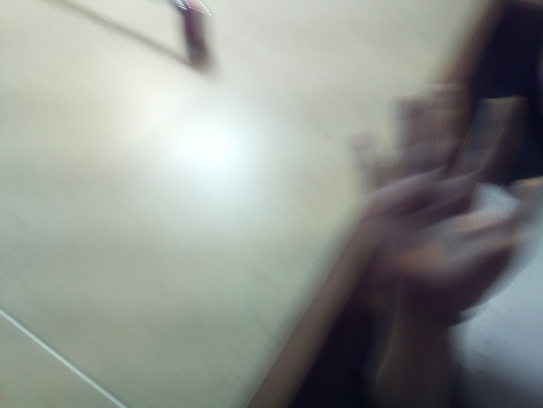
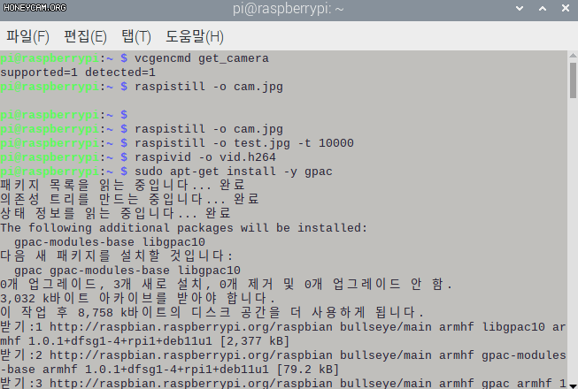

04
라즈베리파이 실행 파일 모음
라즈베리파이 카메라 모듈 사용하기
Cam.jpg
rab.jpg

Slide 19
04
파이썬 코드 이용해서 카메라 모듈 동작
라즈베리파이 카메라 모듈 사용하기
파이썬 코드를 작성하기 위해 nano 편집기를 실행합니다.
​~$ sudo nano camera.py 위의 명령어를 입력
* 파일 이름을 지을 때 picamera.py로 지으면 에러가 날 수 있습니다.
아래에 이유가 나오지만 import할 모듈 이름이 picamera이기 때문!!
nano 편집기를 실행하여 위의 코드를 입력한 후 Ctrl + X, Y, Enter를 차례대로 입력해 줍니다.
소스코드
---------------------------------------------------------
from picamera import PiCamera
from time import sleep
camera = PiCamera()
camera.start_preview()
sleep(5)
camera.capture('/home/pi/capture.jpg')
camera.stop_preview()
---------------------------------------------------------
위 코드에서 start_preview() 부분이 실행되면 모니터에 카메라 시점이 출력됩니다.
sleep(5) 코드에 의해 5초 쉬고, (모니터에 카메라 시점이 출력되는 중)
capture('/home/pi/capture.jpg') 코드에 의해 괄호 안의 디렉토리에 capture.jpg라는 파일로 사진이 저장됩니다.
stop_preview() 부분이 실행되면서 카메라가 시점이 종료됩니다.

Slide 20
04
Sleep() & import 두가지 방식 설명
라즈베리파이 카메라 모듈 사용하기
1. sleep()
카메라 모듈에 capture() 명령을 주기 전에 sleep() 명령을
입력한 이유는,
카메라가 촬영을 하기 위해 약간의 준비시간이 필요하기 때문입니다.
2. import의 방법
import의 방법에는 크게 두가지 방식이 있는데
[import 모듈명] 방법과 [from 모듈명 import 메소드] 방법이 있습니다.
첫번째 방법은 모듈 전체를 불러오는 것이고,
두번째 방법은 모듈의 특정 부분만 불러오는 것입니다.
큰틀에서 보면 첫번째 방법이 두번째 방법 또한 포함하기 때문에 편해 보이지만, 사용방법이 살짝 다릅니다.
첫번째 방법으로 import를 하면 메소드를 사용할 때 모듈의 이름을 붙여주어야 하지만
두번째 방법으로 import를 하면 메소드의 이름만 사용하면 됩니다.
위의 코드를 예시로 들면
첫번째 방법일 때 camera = picamera.PiCamera()
두번째 방법일 때 camera = PiCamera()
코드를 다 입력하고 저장했다면 이제 실행시켜 봅시다.
~$ sudo python camera.py 명령어를 입력

Slide 21
04
파이썬 사용 카메라 모듈 사진 촬영
라즈베리파이 카메라 모듈 사용하기
파이썬 파일이 실행되면서 카메라 모듈에 의해 사진이 찍혔습니다.
확인해 보겠습니다.
​사진이 거꾸로 찍혔네요.
코드를 조금 수정해 봅시다.
소스코드
---------------------------------------------------------
from picamera import PiCamera
from time import sleep
camera = PiCamera()
camera.start_preview()
sleep(5)
camera.rotation = 180
camera.capture('/home/pi/capture.jpg')
camera.stop_preview()
---------------------------------------------------------
camera.rotation = 180 코드는 카메라 시점을 회전시켜주는 코드입니다.
180은 180도 회전이라는 뜻입니다.
다시 출력결과를 확인해 보겠습니다.
​이번에는 제대로 찍혔네요.

Slide 22
04
파이썬 코드 이용 동영상 촬영
라즈베리파이 카메라 모듈 사용하기
다음은 파이썬 코드를 이용해 동영상을 찍어보겠습니다.
~$ sudo nano camera.py
위와 같이 소스코드를 작성해 줍니다.
소스코드
---------------------------------------------------------
from picamera import PiCamera
from time import sleep
camera = PiCamera()
camera.start_preview()
sleep(2)
camera.start_recording('/home/pi/vid.h264')
sleep(10)
camera.stop_recording()
camera.stop_preview()
---------------------------------------------------------
start_recording, stop_recording 부분을 이용해서
영상의 시작과 끝을 지정합니다.
그사이에 있는 sleep(10)은 영상이 찍히는 시간이 되겠네요.
위 코드로 찍히는 영상은 10초짜리 영상입니다.
~$ omxplayer vid.h264 명령어를 입력
영상이 잘 찍혔다는 것을 확인할 수 있습니다.

Slide 23

04
동영상 시연 영상
라즈베리파이 카메라 모듈 사용하기

Slide 24
Raspberry & Arduino
감사합니다
Iot3기 노서연

